Slide 1
^{Comunicación Inalámbrica}
Arduino avanzado
Intersemestral 2018-1

Slide 2
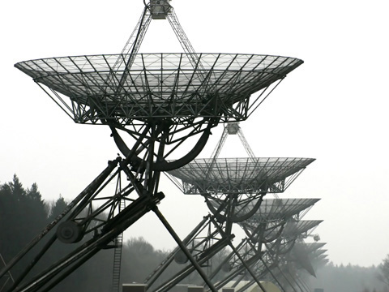

Fundamentos de radiocomunicaciones
La radiocomunicación es una forma de telecomunicación que se realiza a través de ondas de radio u ondas hertzianas, la que a su vez está caracterizada por el movimiento de los campos eléctricos y campos magnéticos.

Slide 3
Comunicación bluetooth
Bluetooth es una especificación industrial para Redes Inalámbricas de Área Personal (WPAN) creado por Bluetooth Special Interest Group, Inc. que posibilita la transmisión de voz y datos entre diferentes dispositivos mediante un enlace por radiofrecuencia en la banda ISM de los 2.4 GHz. Los principales objetivos que se pretenden conseguir con esta norma son:
Facilitar las comunicaciones entre equipos móviles.
Eliminar los cables y conectores entre estos.
Ofrecer la posibilidad de crear pequeñas redes inalámbricas y facilitar la sincronización de datos entre equipos personales.

Slide 4
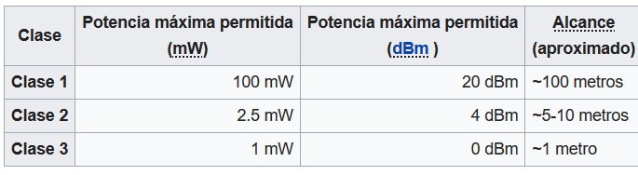
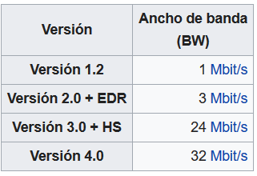
Clase y versión

Slide 5
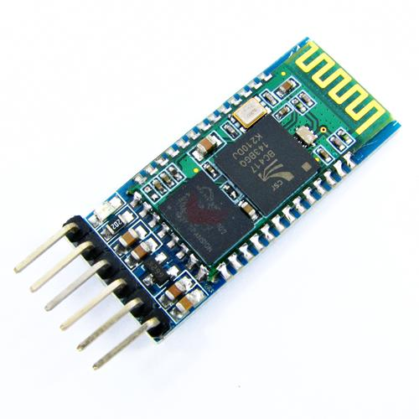
Modulo HC-05
Especificación bluetooth v2.0 + EDR (Enhanced Data Rate)
Puede configurarse como maestro, esclavo, y esclavo con autoconexión (Loopback) mediante comandos AT
Chip de radio: CSR BC417143
Frecuencia: 2.4 GHz, banda ISM
http://www.electronicoscaldas.com/modulos-rf/452-modulo-bluetooth-hc-05.html

Slide 6
